Slide 1
Test N°11
Attention : vous avez droit ENTRE 12 et 15 secondes par calcul

Slide 2
CALCUL 1
6 × 7

Slide 3
CALCUL 2
0,5 × 10

Slide 4
CALCUL 3
Donner une valeur approchée au centième près de 14,122

Slide 5
CALCUL 4
36 $÷$ 6

Slide 6
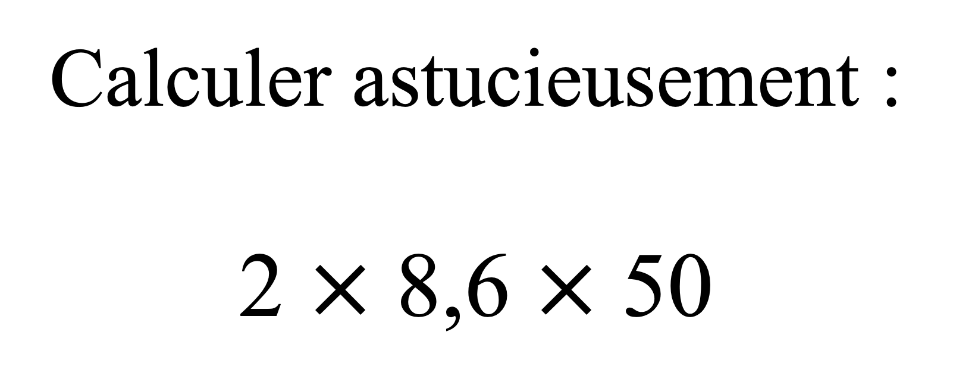
CALCUL 5
Calculer astucieusement :
2 $×$ 8,6 $×$ 50

Slide 7
CALCUL 6
1,85 + 2,07

Slide 8

CALCUL 7
14,01 $×$1 000

Slide 9
CALCUL 8
6,8 $×$ 0,01

Slide 10
CALCUL 9
59,7 - 11

Slide 11

CALCUL 10
25 – 5$×$4

Slide 12
CALCUL 11
Convertir :
3,7 km = ....... m

Slide 13

CALCUL 12
25 $×$ 0,5

Slide 14
CALCUL 13
Donner le chiffre des centaines :
198,653
Notes:
14

Slide 15
CALCUL 14
Quel est le triple
de 11?

Slide 16

CALCUL 15
(18 – 15) $×$ (6 + 2)

Slide 17
FIN DU TEST

